Slide 1
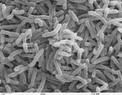
ΧΟΛΕΡΑ
Το βακτήριο Vibrio cholerae που προκαλεί την χολέρα

Slide 2
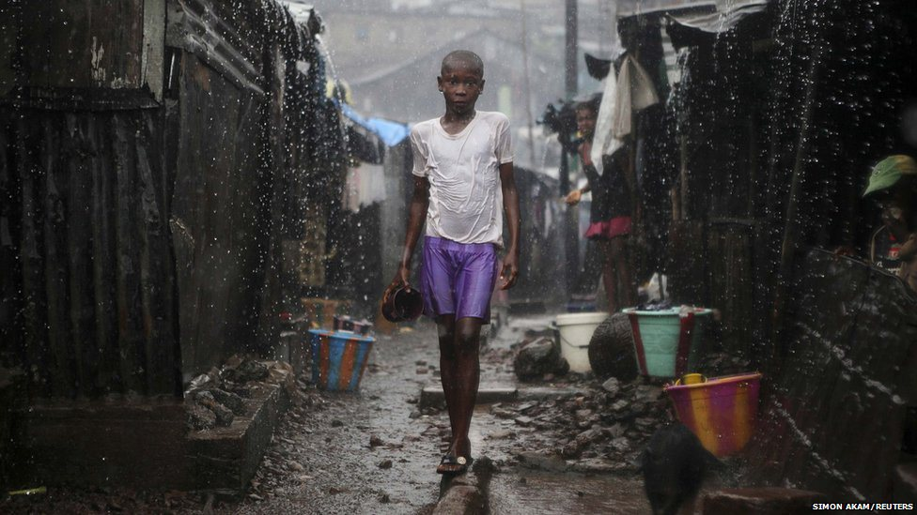
Η χολέρα οφείλεται στην κατανάλωση νερού, γάλακτος, ή τροφών που έχουν μολυνθεί εξαιτίας των ανθυγιεινών τρόπων λειτουργίας των συστημάτων ύδρευσης και αποχέτευσης.

Slide 3
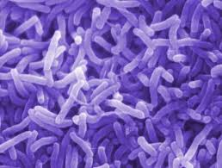
Αυτό που κάνει το βακτήριο της χολέρας, είναι να παράγει μέσα σου μια τοξίνη η οποία προκαλεί τρομερές διάρροιες και εμετούς

Slide 4
ΦΟΡΕΙΣ
Βρίσκεται στα λύματα που μολύνουν το πόσιμο νερό και τα τρόφιμα κύρια πηγή του βακτηρίου είναι ο άνθρωπος και τα ποντίκια
Αφρική: Γνωρίζεις πως πολλοί θάνατοι μικρών παιδιών θα μπορούσαν να είχαν αποφευχθεί αν είχαν καθαρό νερό και υπήρχαν διαθέσιμοι ηλεκτρολύτες σε περίπτωση κάποιος πάθαινε διάρροια.

Slide 5
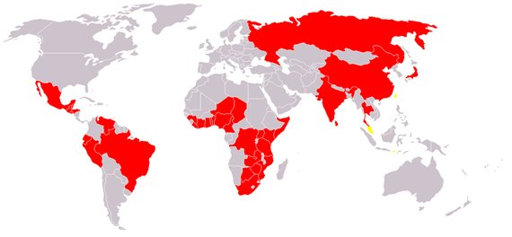
Η ΕΠΕΚΤΑΣΗ ΤΗΣ ΧΟΛΕΡΑΣ ΜΕ ΚΟΚΚΙΝΟ ΧΡΩΜΑ

Slide 6
ΔΟΝΑΚΙΟ ΧΟΛΕΡΑΣ
Πρωτοεμφανίστηκε στην Αγγλία, 1832
Παράγει ισχυροί εντεροτοξίνη που προκαλεί διαταραχή των ηλεκτρολυτών
Θεωρείται αναδυόμενο παθογόνο
Έχει προκαλέσει πολλές επιδημίες τα τελευταία 15 χρόνια (Βεγγάλη 1992) και μια πανδημία στην Ν.Αμερική(1.000.000 κρούσματα και 10.000 θάνατοι)
Ευνοείτε από χαμηλό επίπεδο υγιεινής

Slide 7
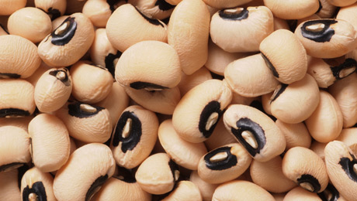
ΜΕΤΑΔΟΣΗ ΧΟΛΕΡΑΣ
Μολυσμένο νερό
Μολυσμένα άτομα
Κακές συνθήκες υγιεινής
Έντομα και τρωκτικά στους χώρους παραγωγής και επεξεργασίας τροφίμων

Slide 8
ΣΥΜΠΤΩΜΑΤΑ
Η χολέρα είναι μια μόλυνση που προκαλείται από το βακτήριο Vibrio cholerae. Η αρχή της ασθένειας είναι γενικά ξαφνική, με τις περιόδους επώασης να ποικίλλουν από 6 ώρες σε 5 ημέρες. Κοιλιακοί μυϊκοί σπασμοί, ναυτία, εμετός, αφυδάτωση και κλονισμός είναι μερικά συμπτώματα. Μετά από σοβαρή απώλεια υγρών και ηλεκτρολυτών, μπορεί να επέλθει ο θάνατος.

Slide 9
ΔΙΑΓΝΩΣΗ
Η χολέρα μπορεί να επιβεβαιωθεί μόνο από την απομόνωση του υπεύθυνου μικροοργανισμού από τα κόπρανα των μολυσμένων ατόμων. Η διάγνωση του βακτηρίου πραγματοποιείται με την καλλιέργεια του μικροοργανισμού από τα κόπρανα ενός ατόμου ή από το αίμα των ασθενών με σηψαιμία.

Slide 10
ΘΕΡΑΠΕΙΑ
Το νερό και η αντικατάσταση των ηλεκτρολυτών είναι οι κύριες θεραπείες για την χολέρα, καθώς η αφυδάτωση και η διάλυση των ηλεκτρολυτών συμβαίνουν πολύ γρήγορα. Η γρήγορη θεραπεία κατά της αφυδάτωσης είναι λειτουργική, ασφαλής και φτηνή.
Έχουν χρησιμοποιηθεί και μερικά αντιβιοτικά για την θεραπεία της χολέρας. Το κύριο αντιβιοτικό που χρησιμοποιείται είναι η ουσία τετρακυκλίνη(tetracycline) ωστόσο και αυτό έχει δείξει να έχει ορισμένες δυσκολίες στην πλήρη ίαση της ασθένειας.

Slide 11
Ακολουθει ένα 4λεπτο βιντεο με την μεταδοση της χολερας ετσι όπως δεν προκειται να την εχεις φανταστει ποτε..
https://www.youtube.com/watch?v=jG1VNSCsP5Q

Slide 12
BY
Nώντας Φρέρης
Ιάσονας Ζαβός

